Slide 1





Tan
微積分
13
重積分
© 2011 Cengage Learning. All Rights Reserved. May not be scanned, copied or duplicated, or posted to a publicly accessible website, in whole or in part.

Slide 2

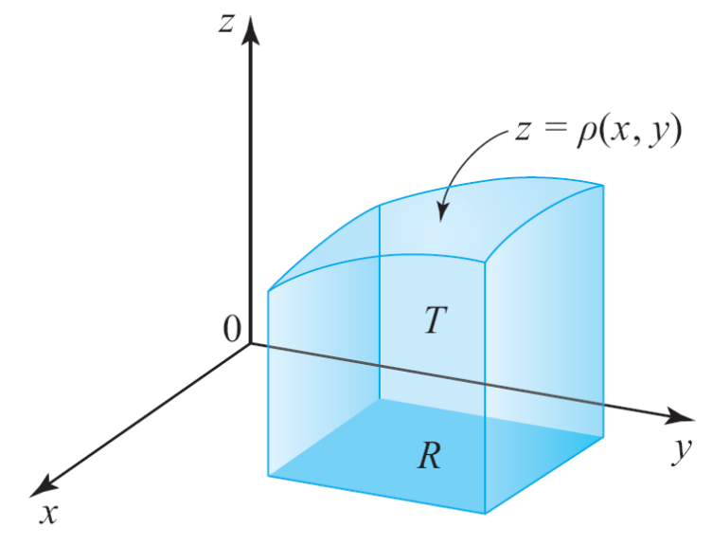
13.4
二重積分的應用
薄板的質量
於13.1 節中提過，置於xy 平面上之矩形薄板R，其在R 內(x,y) 處的質量密度為ρ (x, y) ，R 的質量為置於R 正上方並在z = ρ (x, y)下方之固體T 的體積（圖13.36）。我們將證明它就是如此。
事實上，我們將說明薄
板占據xy 平面的R 區域
與在(x, y) 處的質量密度
為ρ(x, y) 之薄板的質量
為∫∫_{R} ρ (x, y) dA ，此處的
ρ為非負的連續函數。
圖13.36
薄板R 的質量數值上等於固體T 之體積
Tan/微積分-Ch13.4-p752~753

Slide 3
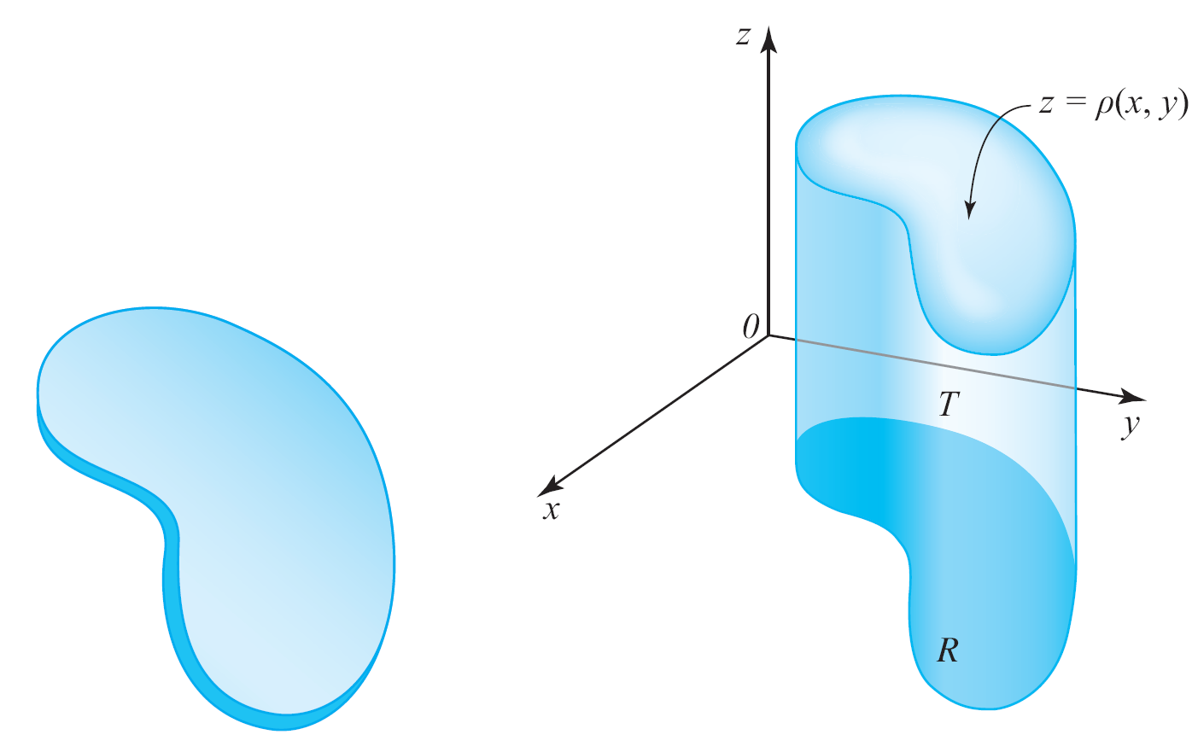
薄板的質量
該二重積分也表示置於R 正上方並在z = ρ (x, y)的下方之固體體積（圖13.37）。
(a)
(b)
圖13.37 (a) 的薄板質量數值上等於(b) 固體T 的體積
Tan/微積分-Ch13.4-p753

Slide 4
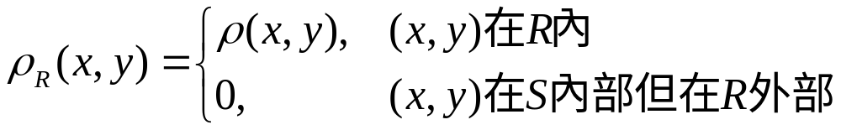
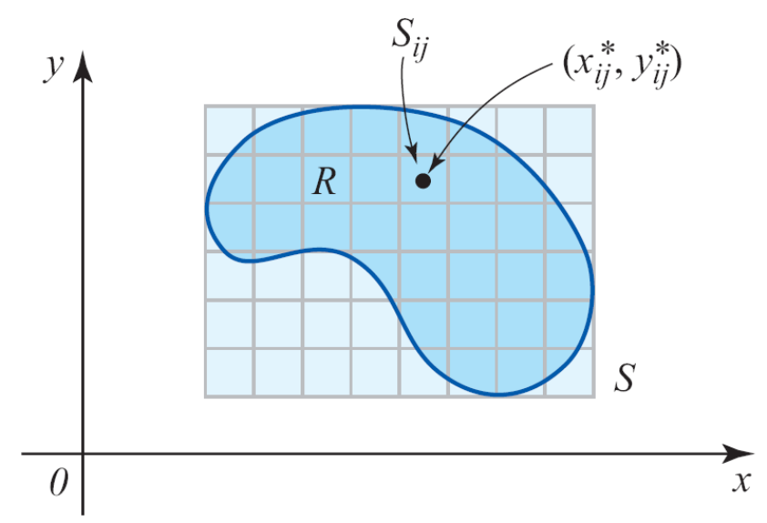
薄板的質量
令S 為包含R 的矩形，並令P = {S₁₁, S₁₂, …, S_{ij}, …, S_{mn}}為S 的正規切割（圖13.38）。定義
圖13.38 為P = {S₁₁, S₁₂, …, S_{ij}, …, S_{mn}}S 的切割
Tan/微積分-Ch13.4-p753

Slide 5
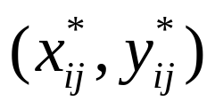
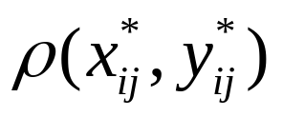
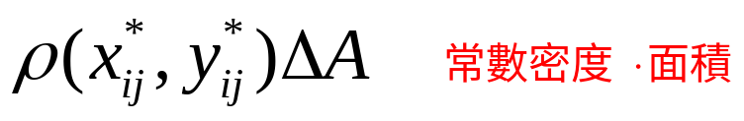
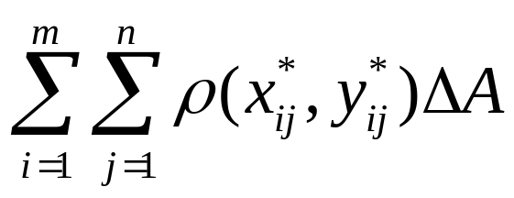
薄板的質量
令 為S_{ij} 內的點並在R 內。若m 與n 都大（使得S_{ij} 的維度小），則對於所有S_{ij} 內的點(x, y)，由ρ的連續性可得ρ (x, y)近似於 。
因此，在S_{ij} 內且其面積為ΔA 的那塊R 的質量近似於
將所有這些質量加起來得到R 之質量的近似：
Tan/微積分-Ch13.4-p753

Slide 6
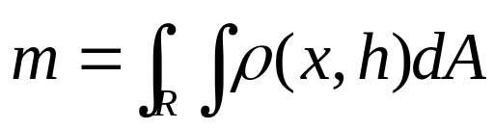
薄板的質量
當m 與n 都越來越大，該近似值會有改善。
因此，定義薄板的質量為此公式和的極限值是合理的。但是每個這些和只是ρ_{R} 在S 上的黎曼和。
故有下面的定義。
定義 薄板的質量
假設薄板表示為平面上區域R 且薄板在R 內點(x, y) 之質量密度為 ρ(x, y)，此處為連續密度函數，則薄板的質量為
(1)
Tan/微積分-Ch13.4-p753

Slide 7
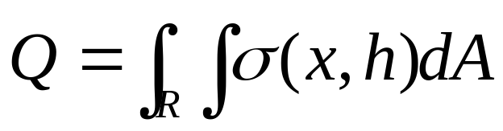
薄板的質量
註：
  令f 為不同型態的密度，則可得到二重積分∫∫_{R} f (x, y) dA之其他物理意義。
  譬如：若某電荷分散在水平曲面R 與R 內點(x, y)之電荷密度為σ(x, y)，則該曲面上的總電荷為
  (2)
Tan/微積分-Ch13.4-p754

Slide 8
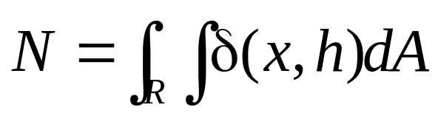
薄板的質量
  另一個例子，假設人口密度（每單位面積的人口）在平面區域R 內(x, y) 處為 δ(x, y)；則在該區域之總人口為
  (3)
Tan/微積分-Ch13.4-p754

Slide 9
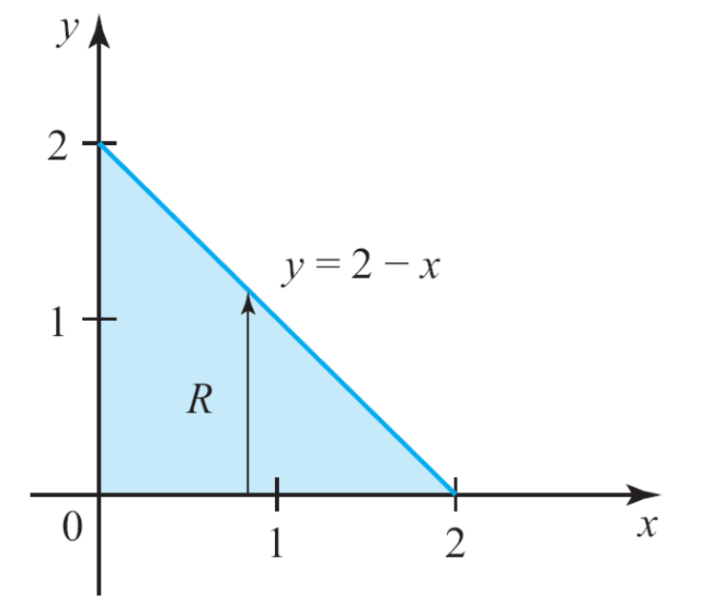
例題 1
已知頂點為(0, 0), (2, 0), (0, 2) 之三角形區域R 內點(x, y)之質量密度為ρ (x, y) = x + 2y ，求表示為R 之薄板質量。
解：
區域R 展示於圖13.39。
視R 為y 簡單區域並由
式(1) 得知所求之質量為
圖13.39
區域R 同時為x 簡單與y 簡單。此處以y 簡單視之
Tan/微積分-Ch13.4-p754

Slide 10
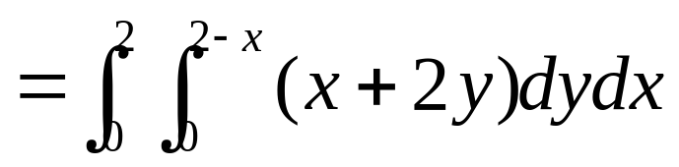
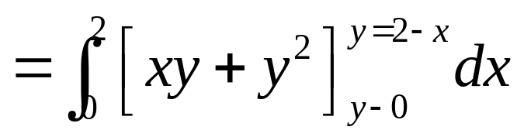
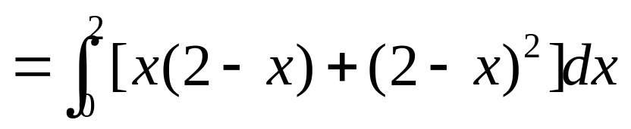
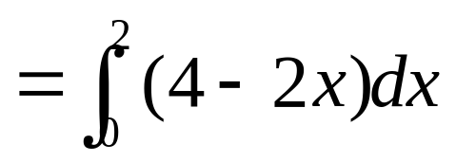
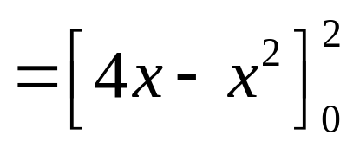

例題 1－解
Tan/微積分-Ch13.4-p754

Slide 11
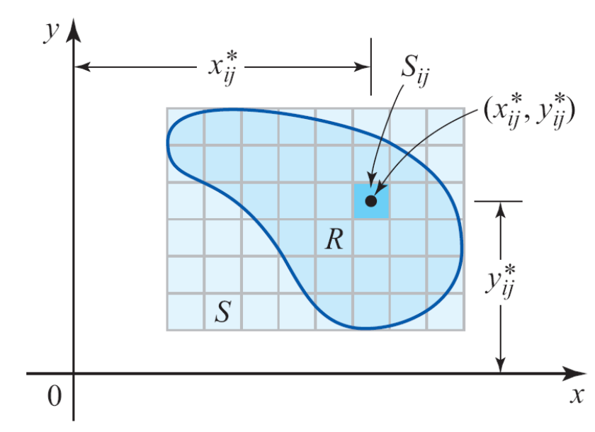
薄板的質心與其慣量
考慮均勻薄板之質心與其慣量。使用二重積分則可求多變化（variable）密度的薄板之質心與其慣量。
設表示為xy 平面之區域R 的薄板有連續的質量密度函數ρ （圖13.41）。
圖13.41
區域R 包含在矩形S 內
Tan/微積分-Ch13.4-p755

Slide 12
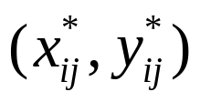
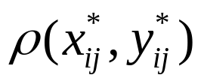
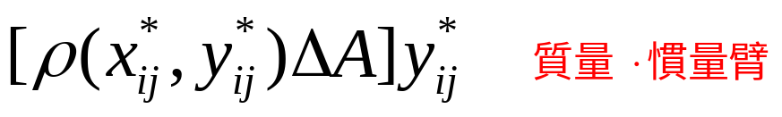
薄板的質心與其慣量
令S 為包含R 的矩形，並令P = {S₁₁, S₁₂, …, S_{ij}, …, S_{mn}}為S 的正規切割。
取 為S_{ij} 內任意計算點。若m 與n 大，則表示為子矩形S_{ij} 之薄板部分的質量近似於 。
結論此部分的薄板對x 軸之慣量大約為
Tan/微積分-Ch13.4-p755

Slide 13
薄板的質心與其慣量
將這些mn 個慣量加起來並取m 與n 逼近無窮的極限，可得該薄板對x 軸之慣量。
同理可得該薄板對y 軸之慣量。
Tan/微積分-Ch13.4-p755

Slide 14
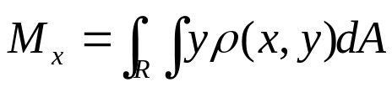


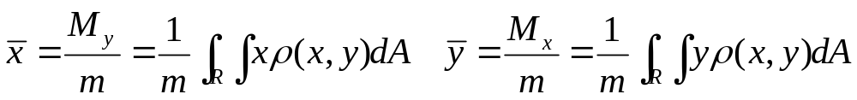
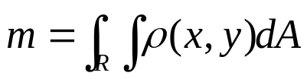
薄板的質心與其慣量
這些公式與薄板質心的公式如下。
定義 薄板的質心與其慣量
假設薄板表示為xy 平面之區域R 且該薄板在R 內點(x, y)之質量密度為ρ(x, y)，此處ρ為連續的密度函數。則該薄板對x軸與對y 軸之慣量（moments）為
與 (4a)
進一步，該薄板的質心（center of mass）位於點 處，且
(4b)
其中該薄板之質量為
Tan/微積分-Ch13.4-p755

Slide 15
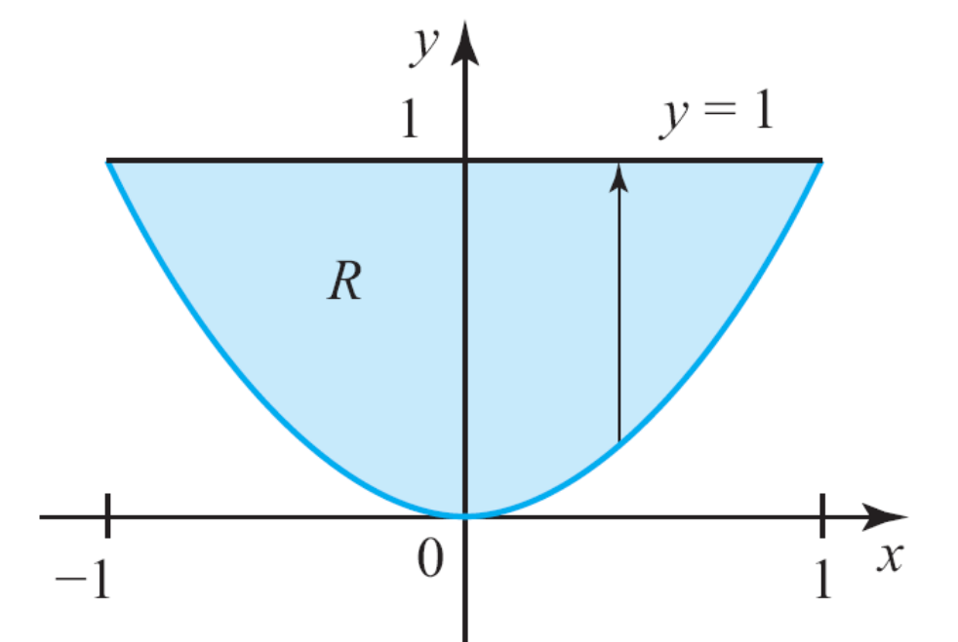
例題 3
已知位於xy 平面之區域R 是拋物線y = x²與直線y = 1 圍成之薄板（圖13.42）。若該薄板在點(x, y) 之質量密度正比於該點與x 軸之距離，求其質心。
圖13.42
表示為區域R 之薄板被視為y 簡單
Tan/微積分-Ch13.4-p756

Slide 16


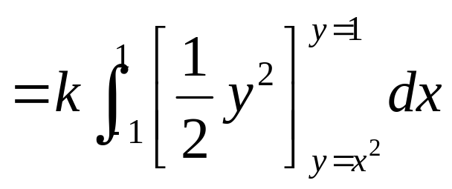

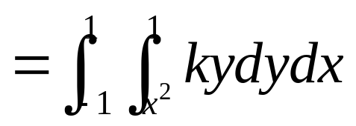
例題 3－解
T該薄板在點(x, y) 之質量密度為ρ (x, y) = ky ，其中k 為比例常數。
由於R 對稱於y 軸且該薄板密度正比於該點與x 軸之距離，故薄板之質心在y 軸上，即 。
為求 ，將R 視為y 簡單，先計算該薄板之質量
Tan/微積分-Ch13.4-p756

Slide 17
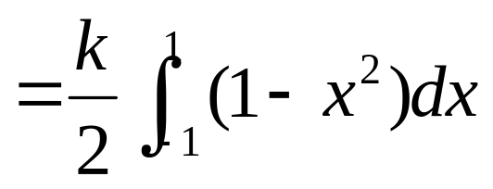
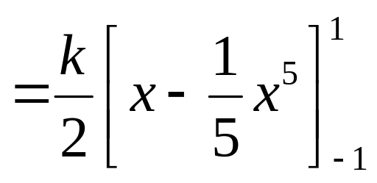
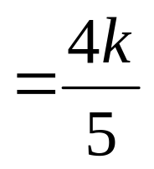
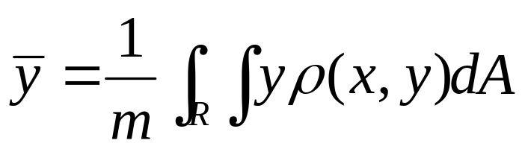
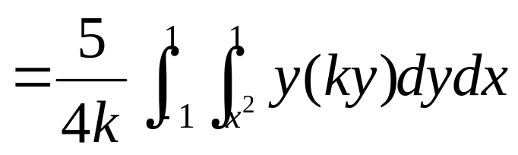
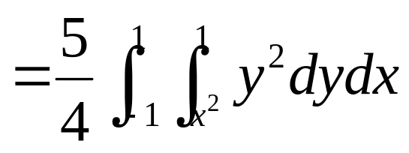
例題 3－解
使用式(4b) 可得
Tan/微積分-Ch13.4-p756

Slide 18
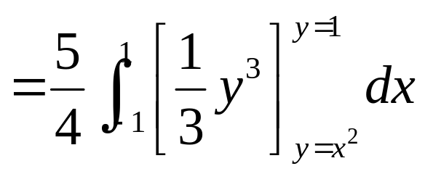
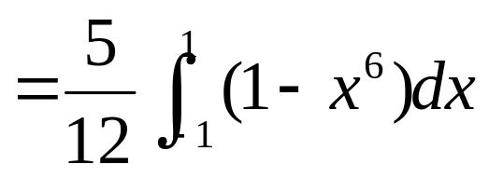
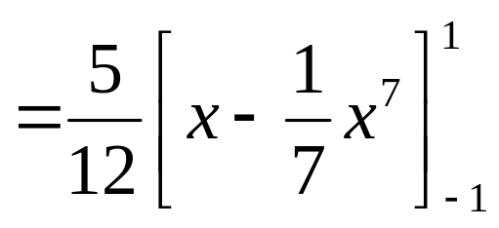
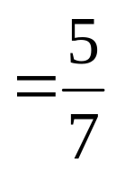
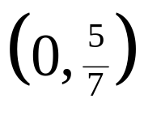
例題 3－解
故該薄板之質心為 。
Tan/微積分-Ch13.4-p756

Slide 19
轉動慣量
薄板之慣量Mx 與My 稱為薄板對x 軸與對y 軸的第一慣量（first moments）。也可考慮薄板對於某個軸的第二慣量（secondmoment）或轉動慣量（moment of inertia）。
回顧質量m的粒子對於某個軸之轉動慣量定義為
I = mr² 質量．慣量臂距離的平方
Tan/微積分-Ch13.4-p756

Slide 20
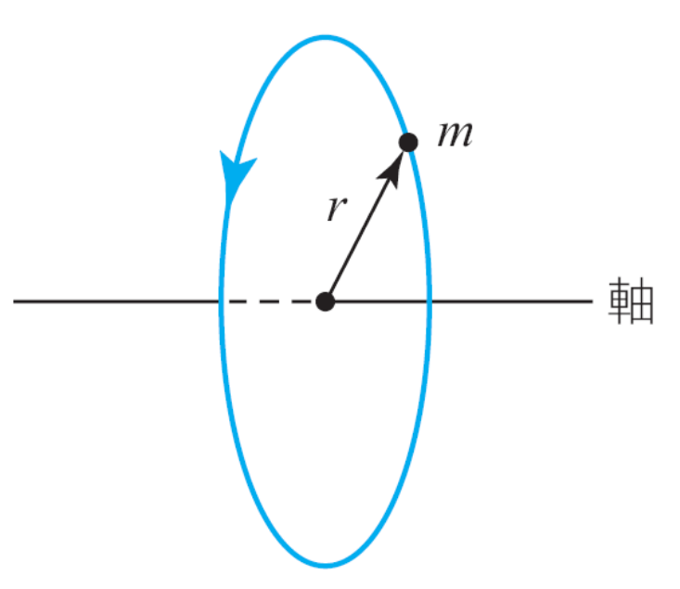
轉動慣量
為了解粒子之轉動慣量在物理上的重要性，考慮以固定角速度ω轉動且質量為m 的粒子（圖13.43）。
粒子的速度為v = rω ，其中r 為粒子與該軸之間的距離。
圖13.43
質量m 之粒子繞固定軸旋轉
Tan/微積分-Ch13.4-p756

Slide 21
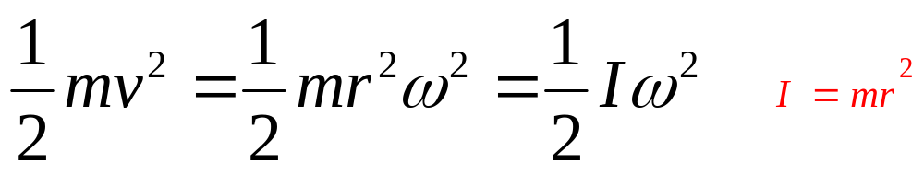
轉動慣量
由此得知粒子的動能為
又由此式得知粒子對於該軸的轉動慣量I 所扮演的角色與同質量的粒子在直角坐標中的旋轉運動所扮演的一樣。
由於在直角坐標中，質量為慣性或運動阻力的量度（質量越大，需要越多的能量來趨動），故轉動慣量可視為粒子旋轉運動阻力的量度。
Tan/微積分-Ch13.4-p756

Slide 22
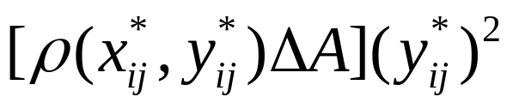
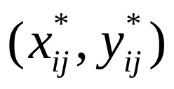
轉動慣量
為定義在xy 平面上以區域R 表示且其密度函數為連續函數ρ之薄板的轉動慣量，可按前述的作法，先將R以矩形圍起來。
再將其矩形切割，則表示為子矩形區間R_{ij} 之薄板對x 軸之轉動慣量可近似為 ，其中 為R_{ij} 內的點。
Tan/微積分-Ch13.4-p757

Slide 23
轉動慣量
取m與n 趨近無限時之第二慣量的極限，可得原薄板對x 軸之轉動慣量（moment of inertia with respect to the x-axis）。
採用類似的方法可得該薄板對y 軸之轉動慣量（moment of inertia with respect to the y-axis）。
Tan/微積分-Ch13.4-p757

Slide 24
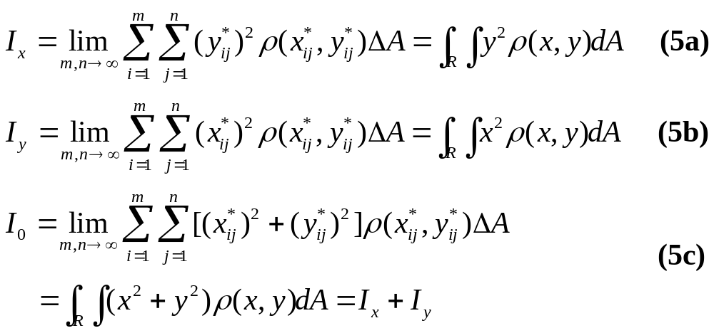
轉動慣量
這些轉動慣量與該薄板對原點（with respect to the origin）之轉動慣量（對x 軸與對y 軸之轉動慣量和）的計算公式如下。
定義 薄板之轉動慣量
薄板對於x 軸（x-axis）、y 軸（y-axis）、原點（origin）之轉動慣量（moment of inertia）分別為
Tan/微積分-Ch13.4-p757

Slide 25
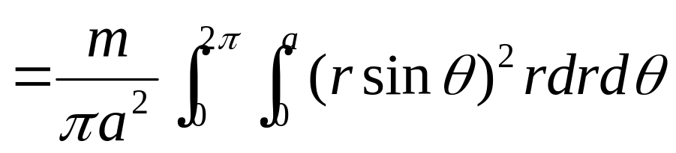
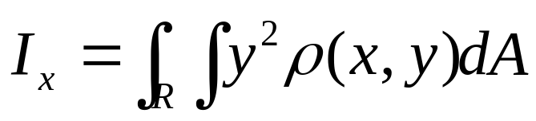
例題 4
已知一質量m 與半徑a 且中心在原點之均勻薄圓盤。求其對於x 軸、y 軸、原點之轉動慣量。
解：
由於該圓盤是均勻的，所以其密度為常數並為ρ (x, y) = m/(π a)²。由式(5a) 得知其對x 軸之轉動慣量為
Tan/微積分-Ch13.4-p757

Slide 26
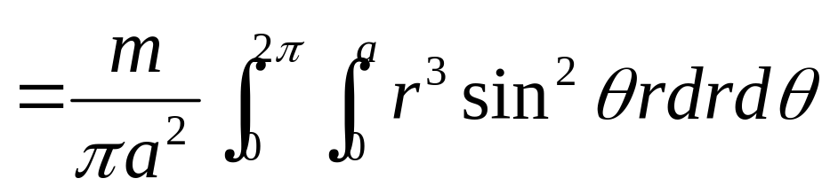
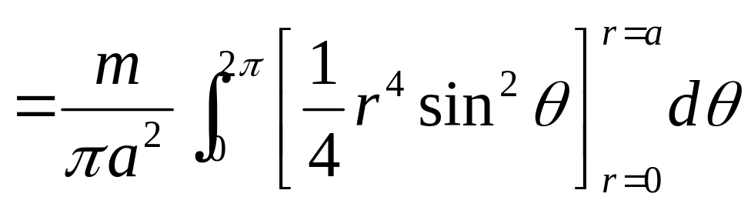
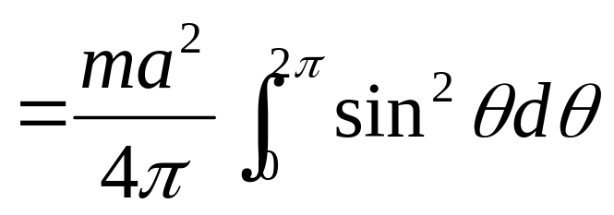
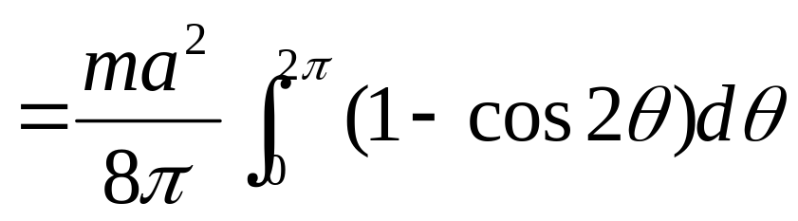
例題 4－解
Tan/微積分-Ch13.4-p757

Slide 27
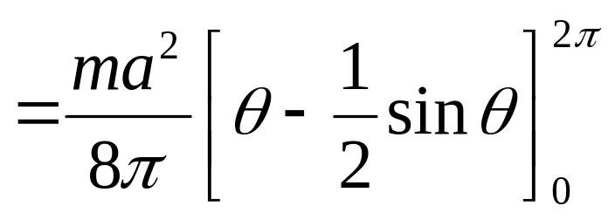





例題 4－解
由對稱性得知 。最後由式(5c) 得知其對於原點之轉動慣量為
Tan/微積分-Ch13.4-p757

Slide 28

薄板之旋轉半徑
若想像薄板之質量集中於距離軸R 的點上，則該「點質量」之轉動慣量與該薄板之轉動慣量相同（圖13.44）。
此距離R 稱為該薄
板對該軸之旋轉半
徑（radius of
gyration with respect
to the ax is）。
圖13.44 R 為該薄板對該軸之旋轉半徑
Tan/微積分-Ch13.4-p758

Slide 29

薄板之旋轉半徑
若該薄板之質量為m 且其對於該軸之轉動慣量為I，則
mR² = I
由此得知
(6)
Tan/微積分-Ch13.4-p758

Slide 30




例題 5
求例題4 之圓盤對y 軸的旋轉半徑。
解：
使用例題4 的結果，得到 。由式(6) 得知，圓盤對y軸的旋轉半徑為
Tan/微積分-Ch13.4-p758

Slide 31


薄板之旋轉半徑
註：
  於例題5 中，使用習慣性的符號 表示薄板對y 軸的旋轉半徑。
  薄板對x 軸的旋轉半徑則表示為 。
Tan/微積分-Ch13.4-p758

